Slide 1
Igeolvasás
„³⁷Ahogyan Nóé napjaiban történt, úgy lesz az Emberfia eljövetele is. ³⁸Mert amiképpen azokban a napokban, az özönvíz előtt, ettek, ittak, házasodtak és férjhez mentek egészen addig a napig, amelyen Nóé bement a bárkába, ³⁹és semmit sem sejtettek, míg el nem jött az özönvíz, és mindnyájukat el nem sodorta, úgy lesz az Emberfiának eljövetele is. ⁴⁰Akkor ketten lesznek a mezőn: az egyik felvétetik, a másik otthagyatik, ⁴¹két asszony őröl a kézimalommal: az egyik felvétetik, a másik otthagyatik. ⁴²Vigyázzatok tehát, mert nem tudjátok, hogy melyik órában jön el a ti URatok!” ⁴³„Azt pedig jegyezzétek meg: ha tudná a ház ura, hogy melyik őrváltáskor jön a tolvaj, virrasztana, és nem hagyná betörni a házába. ⁴⁴Ezért legyetek ti is készen, mert abban az órában jön el az Emberfia, amelyikben nem is gondoljátok!”

Slide 2
Igeolvasás
⁴⁵„Ki tehát a hű és okos szolga, akit azért rendelt szolgái fölé az úr, hogy kiadja nekik az eledelt idejében? ⁴⁶Boldog az a szolga, akit ilyen munkában talál ura, amikor megjön! ⁴⁷Bizony, mondom néktek, hogy egész vagyona fölé rendeli őt. ⁴⁸Ha pedig a gonosz szolga így szólna szívében: Késik az én uram, ⁴⁹és szolgatársait verni kezdené, és együtt enne és inna a részegekkel: ⁵⁰megjön annak a szolgának ura azon a napon, amelyen nem várja, és abban az órában, amelyben nem is gondolja; ⁵¹akkor kettévágatja, és a képmutatók sorsára juttatja: ott lesz majd sírás és fogcsikorgatás.” Mt 24,37-51

Slide 3
Szívembe jöjj, szívembe jöjj,
jöjj szívembe most Úr Jézus,
Ó, jöjj ma még, lakója légy,
jöjj szívembe most Úr Jézus!

Slide 4
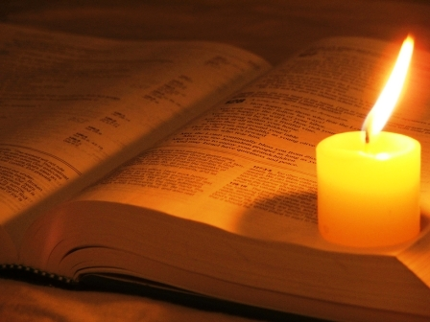
Igehirdetés

Slide 5
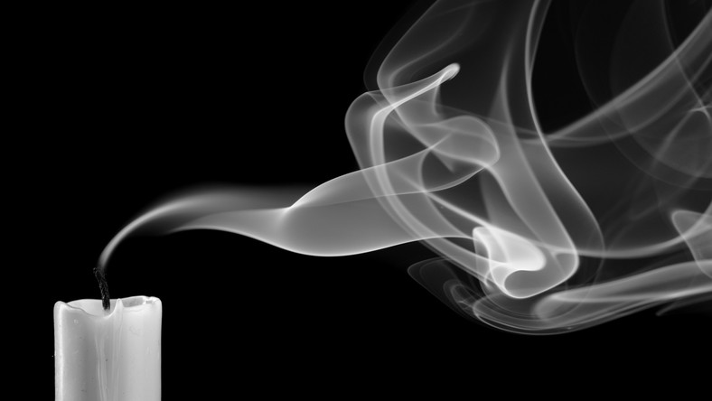

Slide 6
„¹⁷Isten nem azért küldte Fiát a világba, hogy elítélje a világot, hanem hogy üdvözüljön általa a világ.” Jn 3,17

Slide 7
"Állj meg!”
„Készüljetek emberek az Úrral való találkozásra!”

Slide 8
- KÉSZÜLETLENEK, akik nem számolnak a Jézussal való találkozásra
- FELKÉSZÜLTEK, akik várják a Jézussal való találkozást!

Slide 9
„Látta az ÚR, hogy az emberi gonoszság mennyire elhatalmasodott a földön, és hogy az ember szívének minden szándéka és gondolata szüntelenül csak gonosz.” I Móz 6,5

Slide 10
„Ezért bánok így veled, Izráel!
És mivel így bánok veled,
készülj Istened elé, Izráel!”
Ám 4,12

Slide 11
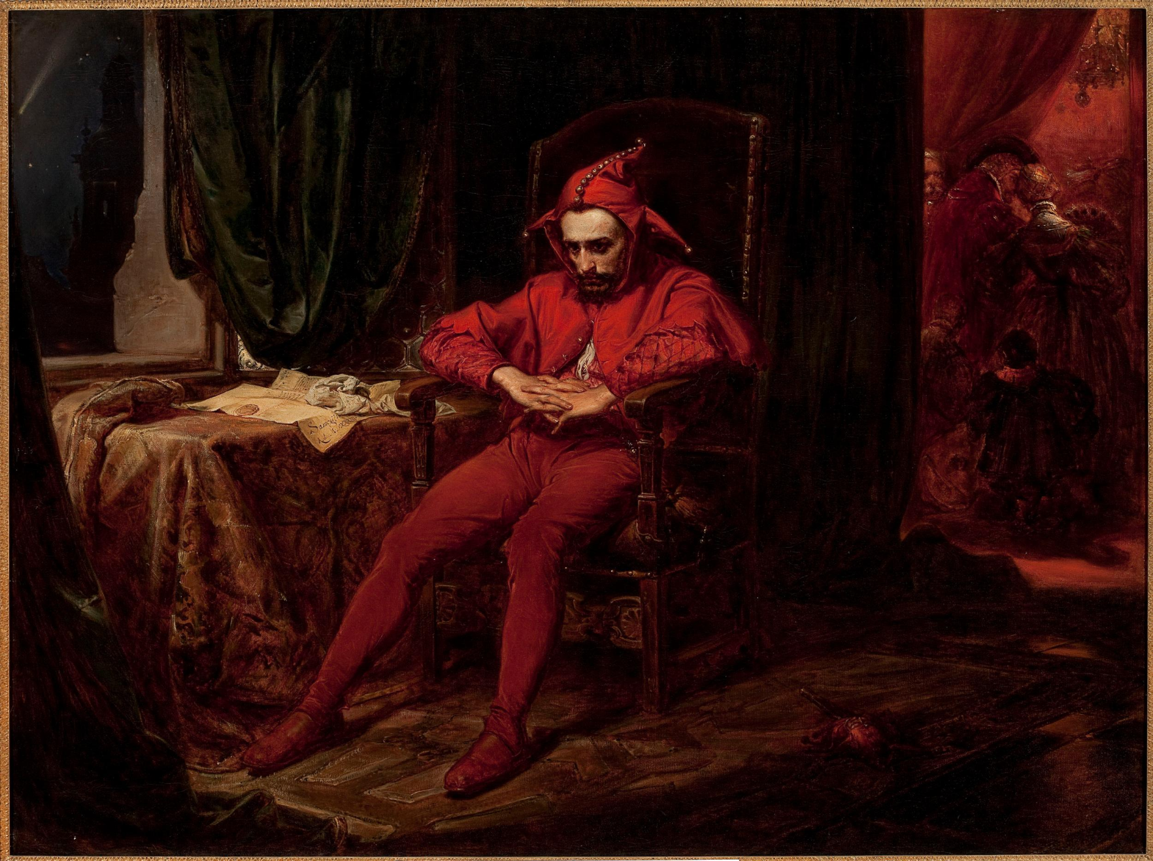

Slide 12
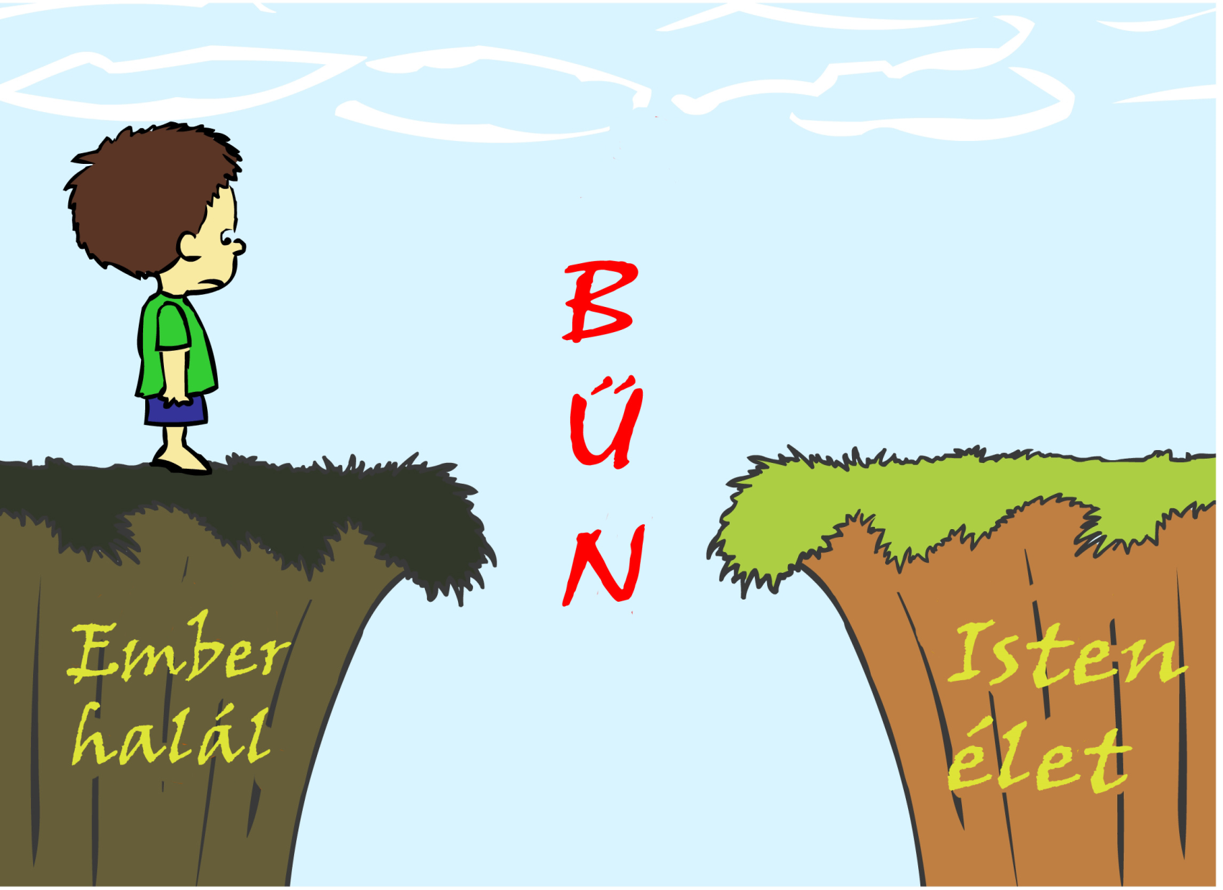

Slide 13
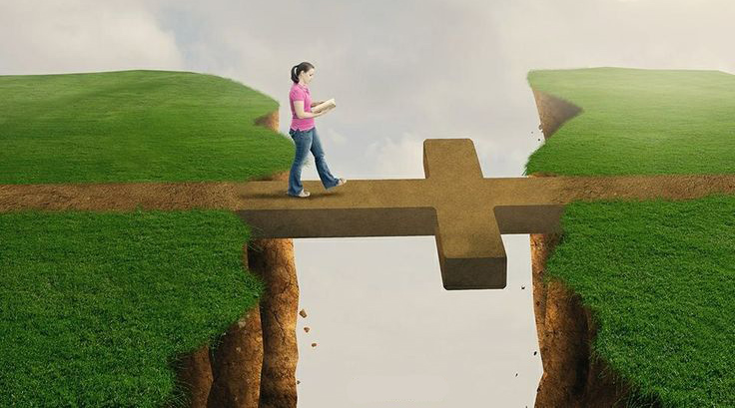
Jézus mondja:
„Én vagyok az út, az igazság és az élet; senki sem mehet az Atyához, csakis énáltalam.” Jn 14,6

Slide 14
„¹⁸Útra kelek, elmegyek apámhoz, és azt mondom neki: Atyám, vétkeztem az ég ellen és teellened. ¹⁹Nem vagyok többé méltó arra, hogy fiadnak nevezzenek… ” Lk 15,18-19,
„⁹Ha megvalljuk bűneinket, hű és igaz ő: megbocsátja bűneinket, és megtisztít minket minden gonoszságtól.”
I Jn 1,9
„¹⁹Isten előtt kedves áldozatok: a töredelmes lélek; a töredelmes és bűnbánó szívet oh Isten nem veted te meg!” Zsolt 51,19

Slide 15
„³²Aki tulajdon Fiát nem kímélte, hanem mindnyájunkért odaadta, ” Róm 8,32
„²¹Mert azt, aki nem ismert bűnt, bűnné tette értünk, hogy mi Isten igazsága legyünk őbenne.” II kor 5,21

Slide 16
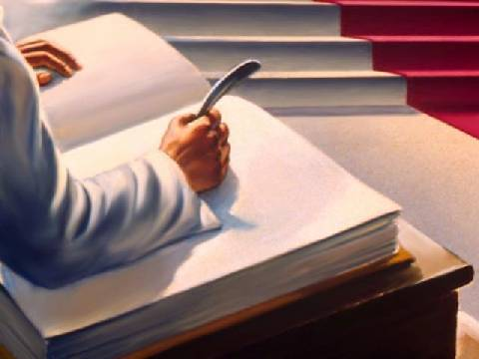
„⁵Aki győz, azt öltöztetik fehér ruhába, annak a nevét nem törlöm ki az élet könyvéből, hanem vallást teszek nevéről az én Atyám előtt és angyalai előtt.” Jel 3,5

Slide 17
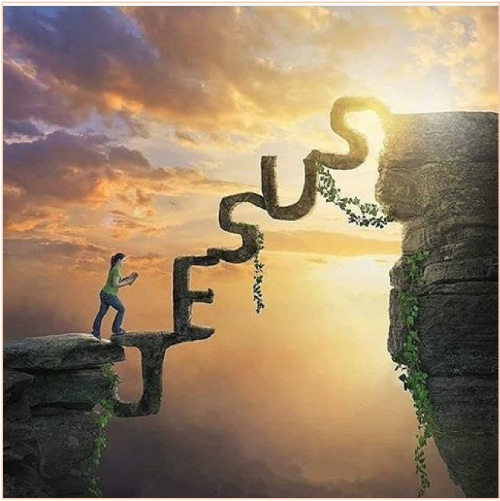
ÜDVÖZÍTŐ HIT

